Slide 1

BÀI GIẢNG ĐIỆN TỬ CÁNH DIỀU
MÔN: NGỮ VĂN 6

Slide 2
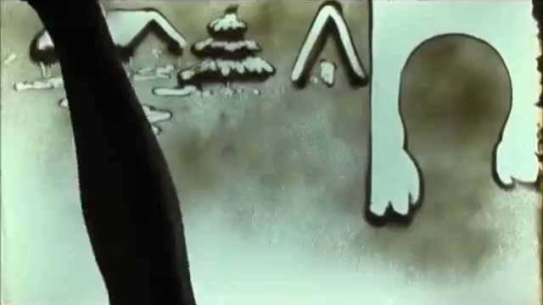
Khởi động

Slide 3
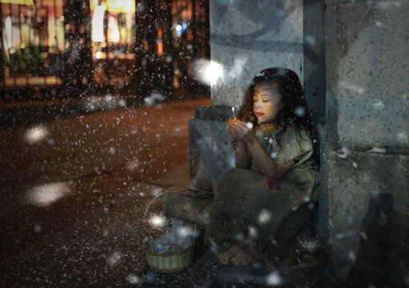


- An-đéc-xen -

Slide 4
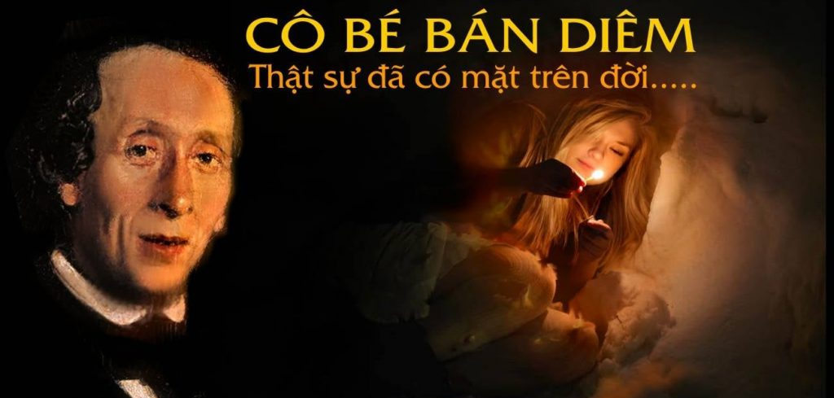
Văn bản
BÁO CÁO BÀI TẬP DỰ ÁN
Trình bày những hiểu biết của em về tác giả An-đéc-xen và văn bản “Cô bé bán diêm”.
Yêu cầu
- Làm việc theo nhóm
- Trình bày theo slide, sơ đồ tư duy, video clip, phóng sự….
- Nếu xong trước thời gian yêu cầu thì đặt cờ báo hiệu

Slide 5

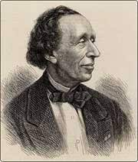
I. TÌM HIỂU TÁC GIẢ - TÁC PHẨM
1. Tác giả
- An-đéc-xen (1805 – 1875) là nhà văn Đan Mạch nổi tiếng với loại truyện kể cho trẻ em.
- Phong cách ấm áp, nhẹ nhàng, thấm đẫm chất nhân văn, thể hiện tình yêu, niềm tin vào con người vào chiến thắng của cái thiện, cái đẹp.

Slide 6
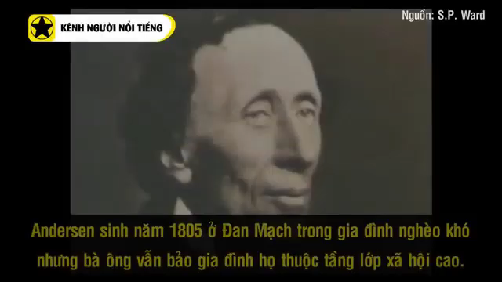
An-đéc-xen và sáng tác của ông

Slide 7


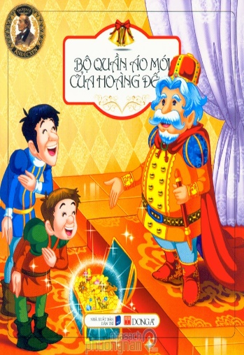

I. TÌM HIỂU TÁC GIẢ - TÁC PHẨM
1. Tác giả

Slide 8

2. Tác phẩm
Thể loại
Xuất xứ
Truyện ngắn
Trích từ từ phần cuối truyện ngắn cùng tên, viết năm 1845 của An-đéc-xen.
Ngôi kể
Ngôi thứ ba
PTBĐ
Tự sự kết hợp với miêu tả và biểu cảm

Slide 9
3. Đọc
- Đọc to, rõ ràng, lưu loát, tránh phát âm sai.
- Bộc lộ cảm xúc, tình cảm trong quá trình đọc văn bản, thể hiện được tâm trạng của nhân vật cô bé bán diêm.
- Hạ thấp giọng ở cuối truyện.

Slide 10
4. Bố cục
CÔ BÉ BÁN DIÊM
Tiếp theo đến “họ đã về chầu Thượng đế”: Các lần quẹt diêm và mộng tưởng
Từ đầu đến “cứng đờ ra”: Hoàn cảnh của cô bé bán diêm
Đoạn còn lại: Cái chết thương tâm của cô bé.

Slide 11
II. TÌM HIỂU CHI TIẾT
1. Hình ảnh cô bé bán diêm trong đêm giao thừa
- Thời gian: đêm giao thừa.
- Không gian: ngoài đường phố rét buốt.
Tình cảnh của cô bé
Cảnh xung quanh
Đầu trần, đi chân đất.
Cô bé bụng đói cả ngày.
Cô bé phải đi bán diêm một mình trong đêm giao thừa.
Ngoài đường tối đen, tuyết rơi lạnh lẽo.
Trong phố sực nức mùi ngỗng quay.
Mọi người đều quây quần bên gia đình.
⇨ Cực khổ, đáng thương.
⇨ No ấm, vui vẻ.

Slide 12
Gia cảnh
Quá khứ
Hiện tại
Bà và mẹ hết mực yêu thương em.
Sống trong ngôi nhà xinh xắn, có dây trường xuân bao quanh.
Mẹ chết, bà nội cũng qua đời, sống với người bố khó tính, suốt ngày đánh mắng, chửi rủa... Sống “chui rúc trong một xó tối tăm”,
Phải đi bán diêm mà chẳng ai mua cho em, có nhà mà không dám về vì sợ bố đánh.
⇨ Đầm ấm, hạnh phúc.
⇨ Nghèo khổ, cô đơn.
⇨ Nhấn mạnh nỗi cơ cực, đói khổ của cô bé, gợi cảm niềm thương cho người đọc

Slide 13
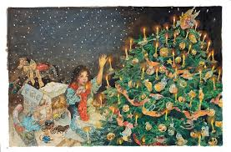
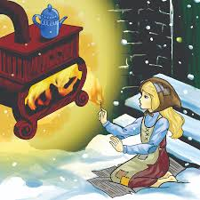
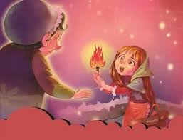
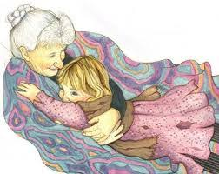
II. TÌM HIỂU CHI TIẾT
2. Những thực tế và mộng tưởng
Cô bé đã quẹt diêm 5 lần

Slide 14


140
160
30
0
130
20
50
60
40
80
170
150
10
70
90
180
100
110
120
9
1
2
3
4
5
6
7
8
THẢO LUẬN NHÓM
Em hãy cho biết những thực tế, mộng tưởng và ước mơ của cô bé bán diêm qua mỗi lẫn quẹt diêm
Yêu cầu
- Làm việc theo nhóm lớn
- Các nhóm trình bày thành sơ đồ tư duy, cắt dán, kẻ bảng…
- Nếu xong trước thời gian yêu cầu thì trưng bày lên nhóm nào xong trước lên trình bày.

Slide 15
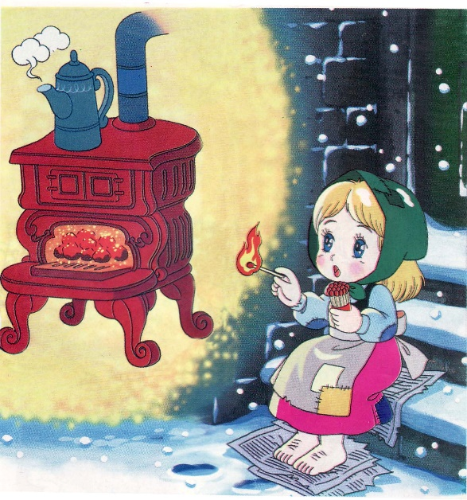
Lần thứ nhất
Mộng tưởng
Thực tế
Như ngồi trước 1 lò sưởi bằng sắt ... toả hơi nóng
- Đánh liều quẹt diêm
Bần thần người nghĩ thế nào cha cũng bị mắng
Tâm trạng
Ước mơ
- Thực tế: Tiếc, lo sợ
- Mông tưởng: Sáng sủa, ấm áp
Mong được ăn ngon

Slide 16
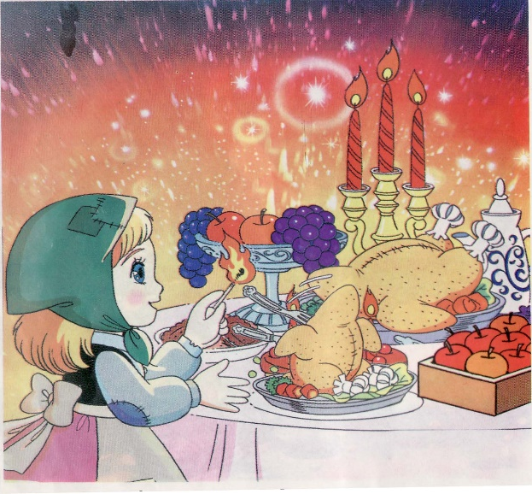
Lần thứ hai
Mộng tưởng
Thực tế
Cây thông nô- en trang trí lộng lẫy ....
Tất cả các ngọn nến bay lên ... ngôi sao trên trời
Em quẹt que diêm thứ ba
Ước mơ
Tâm trạng
Mong được sưởi ấm
- Thực tế: nghèo khổ, thiếu thốn
- Mông tưởng: Giàu có sung túc

Slide 17
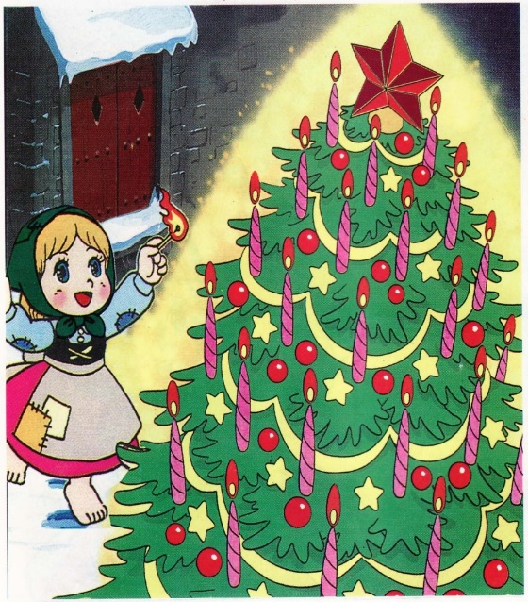
Lần thứ ba
Mộng tưởng
Thực tế
Như ngồi trước 1 lò sưởi bằng sắt ... toả hơi nóng
- Đánh liều quẹt diêm
Bần thần người nghĩ thế nào cha cũng bị mắng
Tâm trạng
Ước mơ
Mông tưởng: Vui tươi, đẹp đẽ
Được vui chơi, đón nô-en

Slide 18
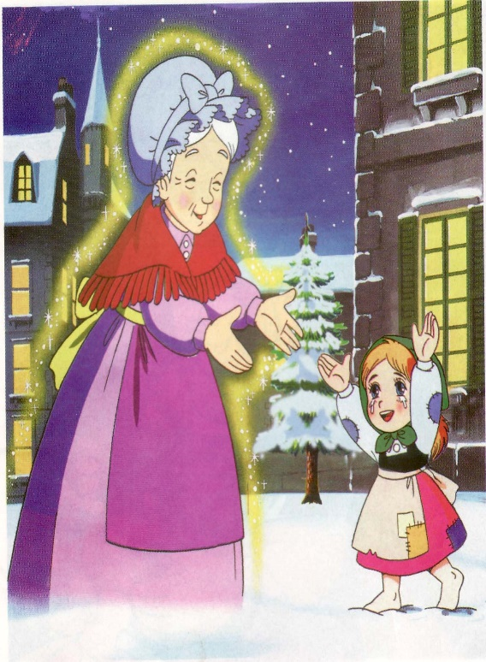
Lần thứ tư
Mộng tưởng
Thực tế
Bà đang mỉm cười với em
- Em quẹt que diêm nữa vào tường.
- Ảo ảnh biến mất
Tâm trạng
Ước mơ
- Thực tế: Đau khổ, tuyệt vọng
- Mông tưởng: Vui sướng
Mong được ở mãi bên bà

Slide 19
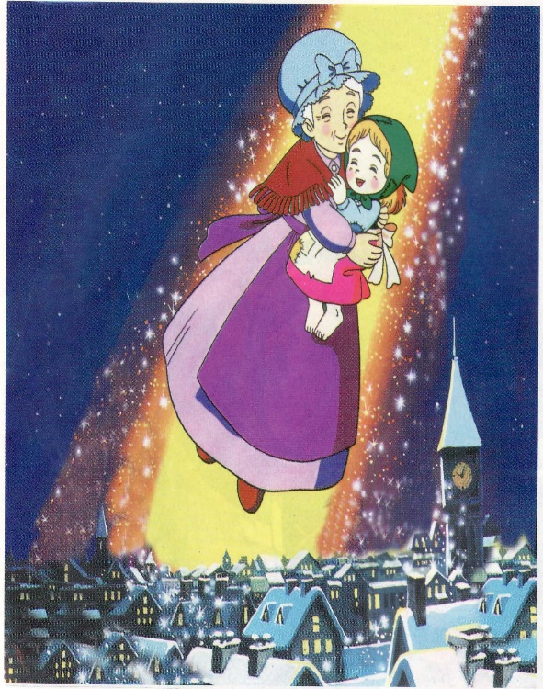
Lần thứ năm
Mộng tưởng
Thực tế
- Bà cao lớn, đẹp đẽ
- Hai bà cháu cùng bay vụt lên cao, cao mãi ...
- Quẹt tất cả những que diêm còn lại
- Muốn giữ bà ở lại
Tâm trạng
Ước mơ
- Thực tế: Phũ phàng, tàn nhẫn
- Mông tưởng: Hạnh phúc dạt dào
Mong được thoát khỏi đói khát, khổ đau và bất hạnh

Slide 20
Quẹt diêm | Thực tế | Mộng tưởng | Ước mơ
Lần 1 | Đánh liều quẹt diêm. Bần thần người nghĩ thế nào cha cũng bị mắng | Như ngồi trước 1 lò sưởi bằng sắt ... toả hơi nóng | Mong được sưởi ấm
Lần 2 | Bức tường lạnh lẽo và phố xá vắng teo lạnh buốt | Bàn ăn có ngỗng quay, ngỗng nhảy ra khỏi đĩa tiến về phía em. | Mong được ăn ngon.
Lần 3 | Em quẹt que diêm thứ 3 | Cây thông nô-en trang trí lộng lẫy .... Tất cả các ngọn nến bay lên ... ngôi sao trên trời | Ước mơ được vui chơi, đón nô-en
Lần 4 | Em quẹt que diêm nữa vào tường. Ảo ảnh biến mất | Bà đang mỉm cười với em | Mong được ở mãi bên bà
Lần 5 | - Quẹt tất cả những que diêm còn lại - Muốn giữ bà ở lại | - Bà cao lớn, đẹp đẽ - Hai bà cháu cùng bay vụt lên cao, cao mãi ... | Mong được thoát khỏi đói khát, khổ đau và bất hạnh
⇨ Tiếc và lo sợ
⇨ Sáng sủa, ấm áp
⇨ Nghèo khổ, thiếu thốn
⇨ Giàu có, sung túc
⇨ Vui tươi, đẹp đẽ
⇨ Đau khổ, tuyệt vọng
⇨ Vui sướng
⇨ Phũ phàng, tàn nhẫn
⇨ Hạnh phúc dạt dào

Slide 21



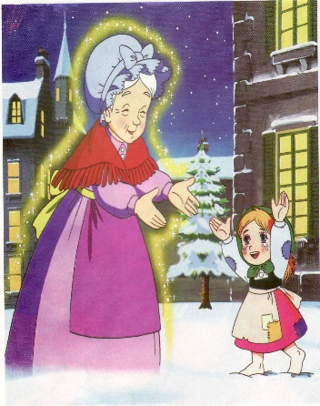
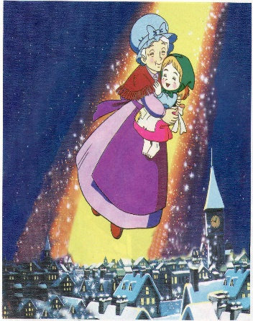
Lần 1
Lần 2
Lần 3
Lần 4
Lần 5
Mộng tưởng được sắp xếp theo trình tự hợp lí (Vật chất ⇨ tinh thần)
Cô bé thật đáng thương, em bị bỏ rơi trong cảnh đói rét, cô độc. Em luôn khao khát cuộc sống ấm no, yên vui và hạnh phúc

Slide 22

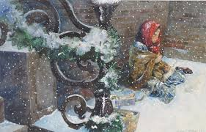
3. Một cảnh thương tâm
Một em bé có đôi môi má hồng, đôi môi đang mỉm cười ... chết vì đói => Cái chết được miêu tả khác thường
Tuyết phủ kín, mặt trời lên trong sáng, chói chang ... mọi người vui vẻ => Lạnh lẽo nhưng vui vẻ và sáng sủa
Bảo nhau: chắc nó muốn sưởi ấm => Thái độ thản nhiên, thờ ơ lạnh lùng không ai tỏ sự thương xót quan tâm
Cảm thông, thương yêu đối với em => Đó là xã hội vô nhân đạo, thiếu tình thương

Slide 23
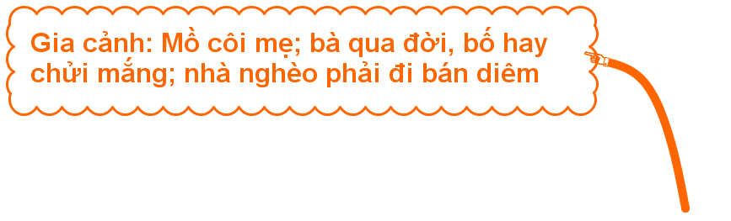
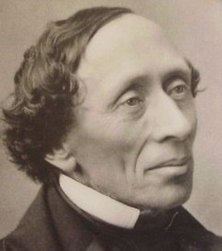

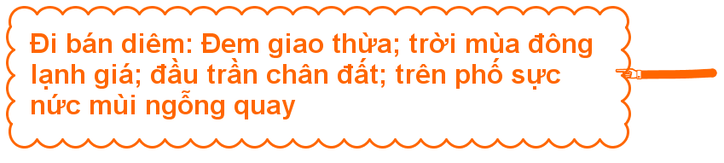


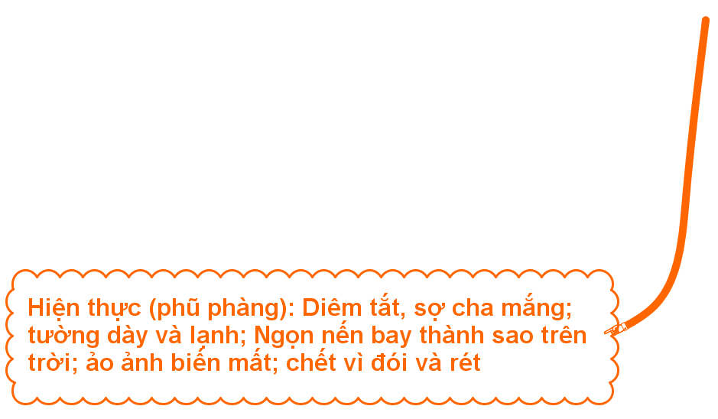
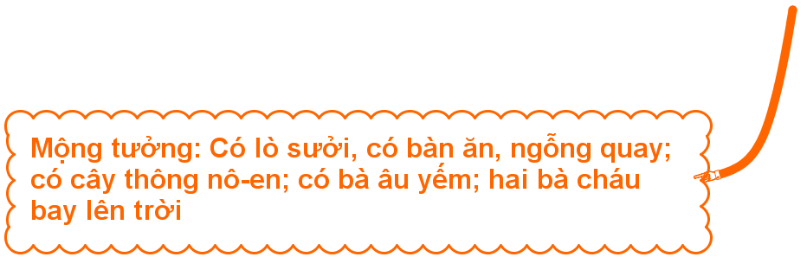
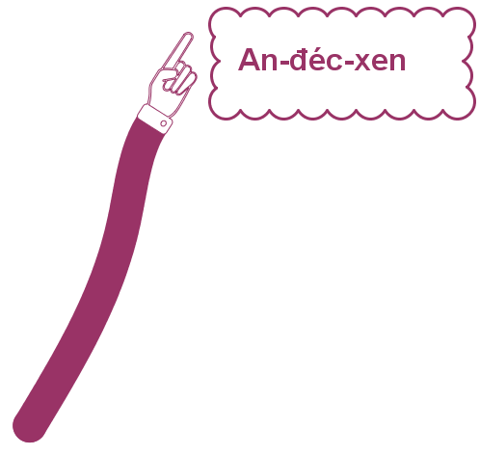
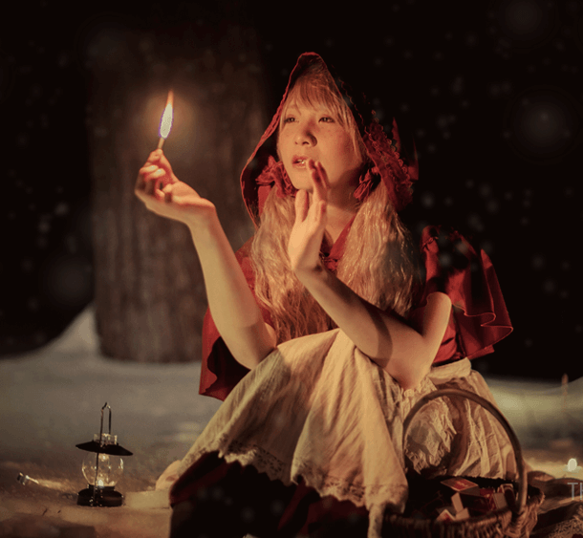


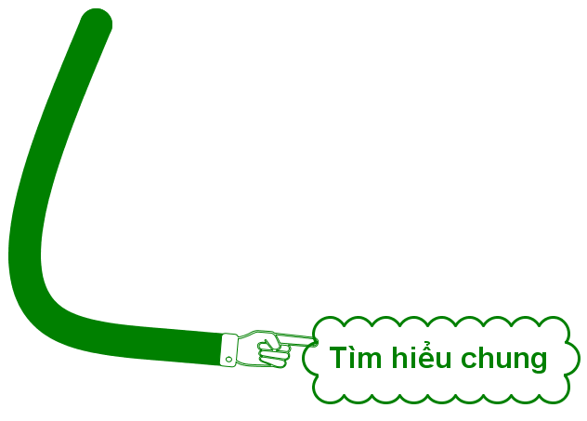
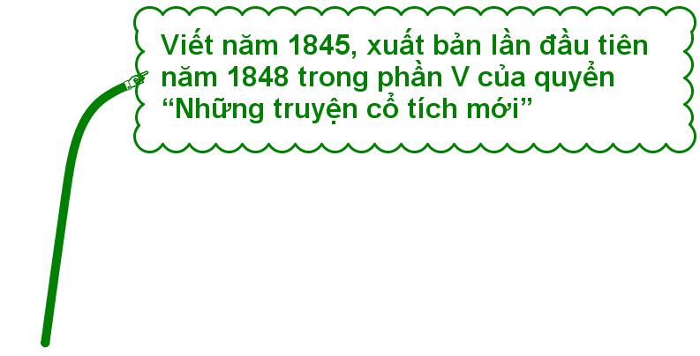

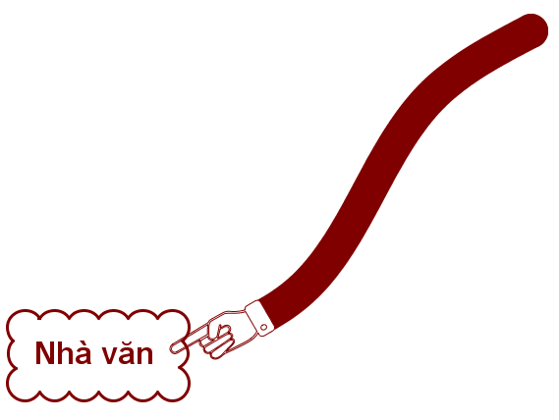
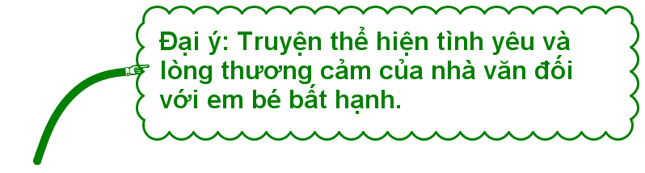
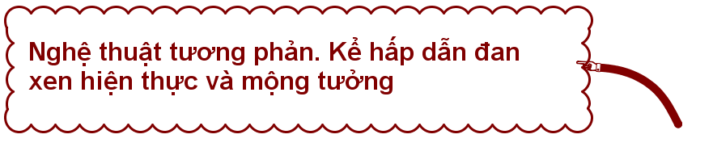
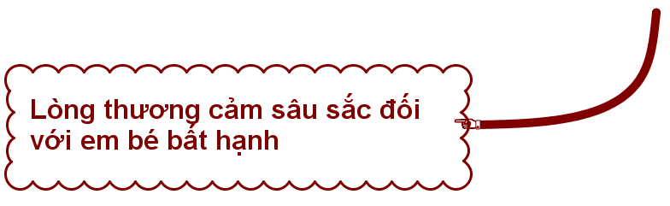
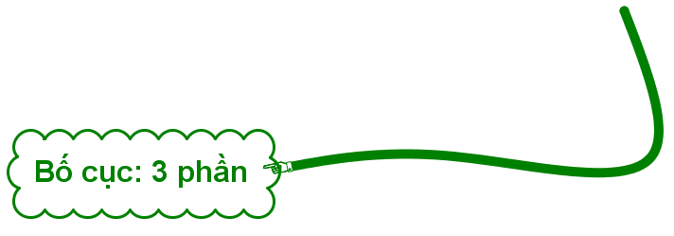


Slide 24


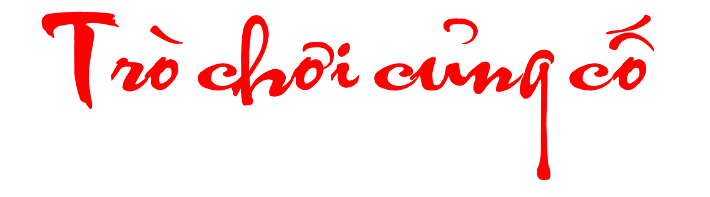

Slide 25


Slide 26


Câu hỏi 1: Văn bản “Cô bé bán diêm” do tác giả nào sáng tác?
A. An-đéc-xen
B. Anh em nhà Grimm
C. Nhà văn Tô Hoài
D. Nhà thơ Lâm Thị Mỹ Dạ

Slide 27
Câu hỏi 2: Trong văn bản “Cô bé bán diêm” cô bé đã bật diêm mấy lần?
A. 4 lần
B. 5 lần
C. 6 lần
D. 7 lần

Slide 28
Câu 3: Kết thúc truyện, cô bé bán diêm ra được ai đón đi?
A. Mẹ đón đi
B. Cha đón về nhà
C. Bà đưa em đi
D. Em tự về nhà

Slide 29
Câu 4: Mỗi lần bật diêm là em bé thấy gì?
A. Được những gì em cần
B. Thấy cuộc sống thật đẹp
C. Những điều vô lý
D. Mộng tưởng

Slide 30
Câu 5: Truyện được viết theo phương thức biểu đạt nào?
A. Tự sự và Miêu tả
B. Biểu cảm
C. Tự sự và biểu cảm
D. Tự sự + miêu tả + biểu cảm

Slide 31
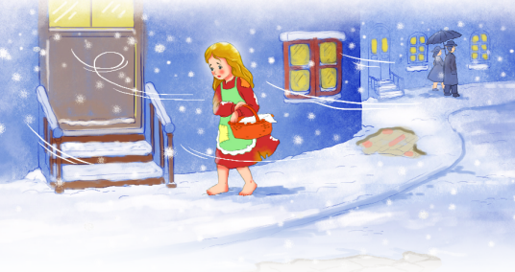
VẬN DỤNG
Viết đoạn văn (khoảng 5-7 câu) với nhan đề: Gửi tác giả truyện cô bé bán diêm.

Slide 32



Vẽ sơ đồ tư duy khái quát kiến thức bài học­
Chuẩn bị nội dung bài sau
Tập kể lại truyện theo tranh

Slide 33



CHÂN THÀNH CÁM ƠN CÁC CON!

